Slide 1
Obligation de déclaration des hôpitaux des réactions indésirables graves à un médicament et des incidents liés aux instruments médicaux
Formation à l’appui de la déclaration obligatoire
Module 3 :
Stratégies pour promouvoir et appuyer la déclaration obligatoire

Slide 2
Module 3 – Résultats d’apprentissage
La fin du module 3 vous permettra de :
déterminer les obstacles potentiels à la déclaration des RIM graves et des IIM
discerner les possibilités de faciliter la consignation et la déclaration des RIM graves et des IIM
décrire les stratégies et les systèmes visant à appuyer la mise en œuvre de la consignation et de la déclaration des RIM graves et des IIM
décrire l'engagement commun à l'égard de l'innocuité des produits de santé et reconnaître les principaux partenaires concernés

Slide 3
Module 3 – Sujets abordés
Faciliter la production de déclarations : obstacles et opportunités
Stratégies et systèmes pour appuyer la mise en œuvre
Engagement commun à l’égard de l’innocuité des produits de santé
Éléments essentiels à retenir
Abréviations
Ressources

Slide 4
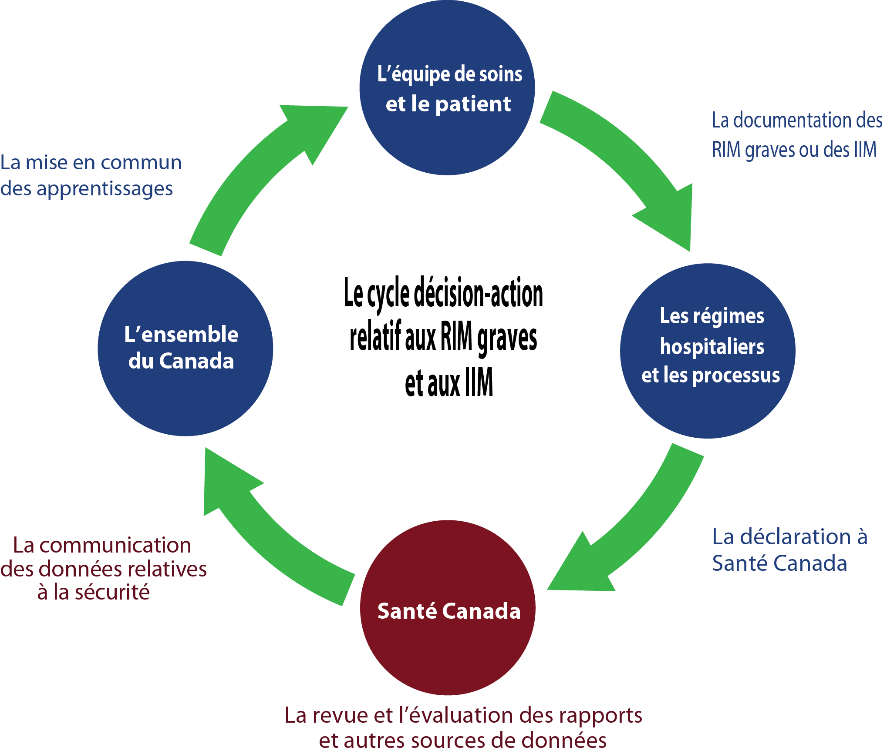
Modèle théorique de la déclaration par les hôpitaux des RIM graves et des IIM
Le module 3 décrit les stratégies pour promouvoir et appuyer la déclaration obligatoire.
Source : Le cycle décision-action lié aux RIM graves et aux IIM. ISMP Canada, Organisation des normes en santé (HSO), ICSP; 2019

Slide 5
Faciliter la production de déclarations :
obstacles et opportunités

Slide 6
Obstacles potentiels à la production de déclarations
Les limites en ressources et en temps, comme l'horaire de travail et l'effectif dans les établissements de santé
Le manque de familiarité avec le processus de déclaration (ce qu’il faut déclarer, quand et comment)
Le manque de sensibilisation à l'importance de la déclaration
Le manque de soutien technologique pour simplifier le processus de déclaration
Le laisser-aller qui laisse présumer que les RIM graves et les IIM ont déjà été signalés
L’incertitude quant à l'association d'un médicament ou d'un instrument médical avec la blessure causée au patient
La crainte des conséquences et la perception que la déclaration pourrait avoir des répercussions négatives
Une rétroaction limitée puisque l'information sur le suivi peut ne pas être disponible ou accessible aux personnes qui déclarent des cas

Slide 7
Questions d'auto-évaluation pour les hôpitaux
Les questions d'auto-évaluation suivantes peuvent être utiles pour identifier les occasions de vous préparer à la mise en œuvre de la déclaration obligatoire dans votre hôpital :
De quelle façon fait-on la promotion de la consignation et de la déclaration des RIM graves et des IIM?
Les politiques et procédures de notre hôpital sont-elles conformes aux exigences de déclaration obligatoire?
Les systèmes de notre hôpital peuvent-ils être optimisés pour faciliter la consignation et la déclaration?
Comment peut-on sensibiliser davantage les gens à la consignation et à la déclaration des RIM graves et des IIM et mieux les faire connaître?
La direction de notre hôpital a-t-elle créé un environnement propice à la consignation et à la déclaration des RIM graves et des IIM?
Les patients et les membres de leur famille sont-ils habilités à poser des questions et à participer au suivi de leurs traitements?
Les programmes d'orientation ou de formation incluent-ils les notions de consignation et de déclaration des RIM graves et des IIM?
L'apprentissage ou la rétroaction résultant des déclarations de RIM graves et d'IIM sont-ils communiqués aux fournisseurs de soins de santé?

Slide 8
Stratégies et systèmes
pour appuyer la mise en œuvre
Remarque : Santé Canada n'appuie aucune stratégie ou aucun système en particulier.
Les exemples suivants sont fournis, par ordre alphabétique, à titre d'information seulement.

Slide 9
Considérations stratégiques et opérationnelles pour les équipes
Créer une équipe multidisciplinaire (p. ex., une « équipe de sécurité ») pour appuyer la consignation et la déclaration des RIM graves et des IIM et pour aider à :
  identifier les RIM graves et les IIM grâce à une surveillance proactive;
  remplir et présenter des déclarations de RIM graves et d'IIM;
  diffuser les leçons tirées de la déclaration des RIM graves et des IIM;
  fournir encadrement et formation;
  permettre l'amélioration continue de la qualité des processus de déclaration des RIM graves et des IIM; et
  fournir des mises à jour régulières à la haute direction.
Désigner des « champions » pour aider à diriger les efforts de déclaration des RIM graves et des IIM ou fournir un soutien pour identifier et présenter les déclarations de RIM graves ou d’IIM à Santé Canada.
Déterminer les possibilités de réseautage pour appuyer la collaboration et l'engagement commun à l'égard de la consignation et de la déclaration des RIM graves et des IIM.

Slide 10
EXEMPLE : Collaboration à l'échelle provinciale
– Alberta Health Services
Une approche provinciale centralisée a été élaborée pour les déclarations de RIM graves et l'amélioration des déclarations d’IIM.
  Un groupe de travail provincial est en place pour coordonner l'initiative
  Comprend un processus centralisé pour recevoir, examiné et déclarer davantage
L'Alberta met en œuvre un système d'information clinique à l'échelle de la province
  Tous les sites utiliseront un seul dossier de santé électronique
  Un déploiement progressif s'échelonnera sur cinq ans dans toute la province
  La déclaration des RIM graves sera intégrée au dossier de santé électronique
  Les déclarations d'IIM seront reliées à partir du dossier de santé électronique ainsi que de l'intranet d'Alberta Health Services
Source : Alberta Health Services, 2019.

Slide 11
EXEMPLE : Collaboration à l'échelle provinciale
– Colombie-Britannique
Le BCPSLS (BC Patient Safety & Learning System ou Système de suivi de la sécurité des patients de la C.-B.) s'est associé au ministère de la Santé de la Colombie-Britannique, aux régies de la santé et à Santé Canada pour créer une stratégie provinciale visant à mettre en œuvre les exigences de déclaration obligatoire.
Cette stratégie provinciale comprend :
  l'utilisation d'un système provincial établi de déclaration des incidents (BCPSLS) pour déclarer les RIM et les IIM;
  un comité directeur et des groupes de travail pour guider et mettre en œuvre la démarche; et
  une campagne de communication et d'éducation visant à promouvoir la production de déclarations.
Le comité directeur et les groupes de travail sont composés de représentants du BCPSLS, du ministère de la Santé de la Colombie-Britannique, de Santé Canada, des secteurs de la pharmacie, du génie biomédical, de la chaîne d'approvisionnement et des équipes de gestion de la qualité, de la sécurité et du risque.
Source : Siège social du BCPSLS, 2019.

Slide 12


EXEMPLE : Collaboration à l'échelle provinciale
– Autorités sanitaires de Terre-Neuve-et-Labrador
Dans la province de Terre-Neuve-et-Labrador, le ministère de la Santé et des Services communautaires s'est associé aux quatre régies régionales de la santé au sein d'un comité directeur pour créer une stratégie provinciale de mise en œuvre des exigences de déclaration obligatoire.
Ce comité directeur provincial a pour mandat de :
  déterminer le mode de production des déclarations obligatoires le plus efficace et efficient;
  promouvoir la collaboration interdisciplinaire en matière de déclaration obligatoire; et
  mettre en œuvre une approche éducative.
Le comité directeur est composé de représentants des équipes de gestion de la qualité, de la sécurité des patients et du risque, des services pharmaceutiques, des soins infirmiers, des services biomédicaux et des technologies de l'information, ainsi que de médecins.
Source : Ministère de la Santé et des Services communautaires, Terre-Neuve-et-Labrador, 2019.

Slide 13
EXEMPLE : L'approche particulière d'un hôpital
– Québec (CHU Sainte-Justine)
But : Collaboration entre le pharmacien et l'archiviste médical pour diriger la mise en œuvre de la déclaration obligatoire des RIM graves.
Un coordonnateur de la pharmacovigilance (pharmacien)
  gère la déclaration des RIM graves à Santé Canada; et
  examine et diffuse les communications de Santé Canada au sujet des risques.
Un archiviste médical (parmi le personnel responsable des dossiers médicaux) codifie les RIM graves à partir des notes du dossier médical du patient et envoie l'information au coordonnateur de la pharmacovigilance.
Remarques :
Une RIM grave peut être omise si elle n'est pas bien consignée dans le dossier médical. Il est donc utile d'offrir de la formation aux fournisseurs de soins de santé sur la consignation des RIM.
Il est également utile de prévoir un processus pour consigner une RIM grave identifiée par l'archiviste médical après le congé du patient.
Source : CHU Sainte-Justine, Québec, 2019.
Notes:
Si une RIM grave n'a pas bien été consignée et est identifiée par la suite par l'archiviste médical, elle doit quand même être déclarée à Santé Canada.
Idéalement, une RIM grave doit être identifiée et bien consignée pendant que le patient est à l'hôpital; on encourage les stratégies à l'appui.

Slide 14
Considérations stratégiques et opérationnelles relatives à la technologie
Intégrer le processus de production de déclarations dans les systèmes d’acheminement du travail et les systèmes technologiques afin de rendre les déclarations aussi efficaces et efficientes que possible.
Explorer les possibilités d'intégrer les déclarations de RIM graves et d'IIM dans les systèmes de dossiers de santé électroniques (ou de dossiers médicaux électroniques)
Explorer les possibilités d'intégrer la déclaration des RIM graves ou des IIM dans les systèmes électroniques de déclaration des incidents
Explorer les possibilités d'utiliser le système d'information pharmaceutique pour consigner les RIM graves et faciliter les déclarations à Santé Canada

Slide 15
Considérations stratégiques et opérationnelles relatives à la technologie
_{(suite)}
Pour faciliter la traçabilité des RIM graves et des IIM à un produit particulier, les systèmes technologiques et les pratiques de consignation peuvent devoir tenir compte des identificateurs propres à ce produit :
  Numéro d'identification du médicament (DIN) pour les médicaments, les désinfectants et les produits biologiques / biosimilaires
  Identificateur de matériel, numéro de catalogue ou nom de modèle pour les instruments médicaux
  Marque nominative pour tous les produits de santé
  Nom du fabricant pour tous les produits de santé
Étudier la faisabilité du soutien d'une équipe désignée (p. ex., l'équipe des dossiers de santé, l'équipe de sécurité des patients ou l'équipe de gestion des risques) pour assurer le suivi des RIM graves et des IIM provenant du ou des systèmes de consignation/codification de l'hôpital.

Slide 16
EXEMPLE : Système de déclaration des RIM graves et des IIM dans les hôpitaux – Alberta Health Services
Déclaration des RIM
La fonctionnalité de déclaration des RIM sera entièrement intégrée au dossier de santé électronique
  S'applique aux sites qui ont mis en œuvre le nouveau logiciel de dossiers médicaux électroniques
Le système provincial actuel de déclaration et d'apprentissage en ligne sera utilisé comme approche provisoire
  S'applique aux sites qui n’ont pas encore mis en œuvre le nouveau logiciel de dossiers médicaux électroniques
Déclaration des IIM
Il existe des équipes centralisées de soutien à la sécurité des instruments médicaux pour :
  recevoir les formulaires de déclaration des incidents;
  évaluer les déclarations, faire enquête et prendre les mesures qui s'imposent; et
  faire le suivi et dégager les tendances pour détecter rapidement les problèmes à plus grande échelle.
Il y aura un lien vers le formulaire de déclaration d'incident ou de problème lié à un instrument médical dans le dossier de santé électronique et dans l'intranet d'Alberta Health Services.
Source: Alberta Health Services, 2019.

Slide 17
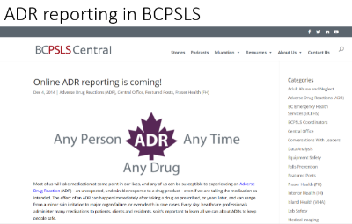
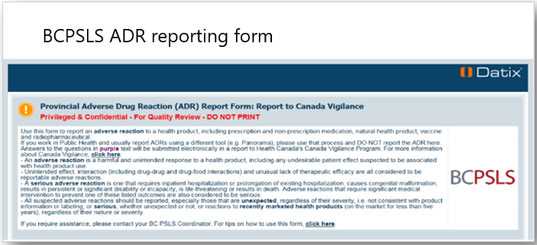
EXEMPLE : Système de déclaration des RIM graves et des IIM dans les hôpitaux – Système de sécurité des patients et d'apprentissage de la Colombie-Britannique (BCPSLS)
Le BCPSLS est un système provincial de déclaration en ligne qui comprend la déclaration des RIM et des IIM
Source : Système de sécurité des patients et d’apprentissage de la Colombie-Britannique (BCPSLS), 2019.

Slide 18
EXEMPLE : Système de déclaration des RIM dans les hôpitaux
– Projet de recherche de la Colombie-Britannique
ActionADE est un logiciel conçu pour faciliter la déclaration des RIM et s'intégrer aux dossiers médicaux électroniques.
Les objectifs du projet ActionADE sont les suivants :
  Améliorer les données pour répondre aux besoins des chercheurs, des agents chargés de la réglementation pharmaceutique et des décideurs, ainsi qu'aider les établissements de santé à se conformer aux nouvelles exigences fédérales de déclaration des RIM graves
  Intégrer la consignation et la production de déclarations aux pratiques de soins de santé existantes, aux dossiers médicaux électroniques et à une base de données provinciale (prévue pour 2020 avec PharmaNet)
  Améliorer l'échange d'information entre les fournisseurs de soins de santé (p. ex., les pharmaciens, urgentologues et omnipraticiens) et les emplacements (p. ex., les hôpitaux et les pharmacies communautaires)
  Fournir des alertes en temps opportun pour avertir et informer les cliniciens des RIM antérieures (p. ex., lorsque les cliniciens tentent de prescrire ou de délivrer un médicament qui a déjà causé des effets indésirables)
Source : (en anglais seulement) http://actionade.org/about/overview/

Slide 19
EXEMPLE : Assurer le suivi des RIM graves et des IIM grâce aux codes de diagnostic de la CIM-10-CA
Partout au Canada, des établissements saisissent des données administratives, cliniques et démographiques sur tous les séjours à l'hôpital pour les transmettre à la Base de données sur les congés des patients (BDCP) de l'Institut canadien d'information sur la santé (ICIS).
Au moment du congé du patient, le dossier de santé est examiné et codé, conformément aux normes nationales, à l'aide de la CIM-10-CA.
  La CIM-10-CA est une version canadienne élargie de la 10e version de la Classification statistique internationale des maladies et des problèmes de santé connexes.
  La CIM-10-CA contient des codes pour les maladies, les signes et symptômes, les constatations anormales, les plaintes, les circonstances sociales et les causes externes de blessures ou de maladies.
  Le système de codification de la CIM-10-CA peut être utilisé pour assurer le suivi des RIM graves et des IIM.
Source : Institut canadien d’information sur la santé, 2019.

Slide 20
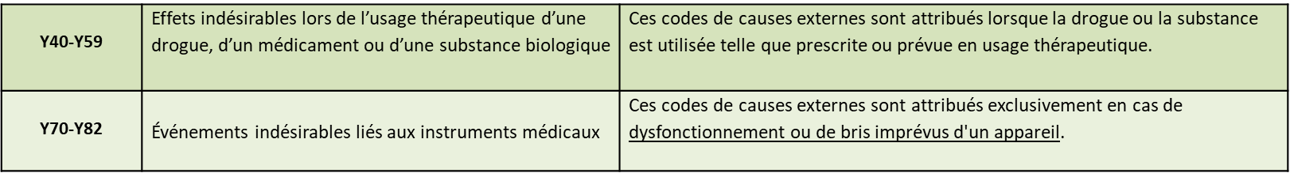
EXEMPLE : Assurer le suivi des RIM graves et des IIM grâce aux codes de diagnostic de la CIM-10-CA _{(suite)}
Catégories d’effets indésirables dans la CIM-10-CA :
Il y a certaines lacunes dans ce qui est saisi pour satisfaire aux exigences de déclaration de la BDCP et ce qui est nécessaire pour se conformer aux exigences de déclaration obligatoire :
  La codification de la BDCP de la CIM-10-CA de l'ICIS ne saisit pas les noms de médicaments ou d'appareils/instruments en particulier; cette information doit donc être tirée du dossier de santé du patient pour la déclaration obligatoire.
  La codification de la BDCP de la CIM-10-CA de l'ICIS est fondée sur les effets indésirables préjudiciables consignés par les médecins*.
  La codification de la BDCP de la CIM-10-CA de l'ICIS est fondée sur des événements réels et ne permettrait pas de déceler un risque de blessure grave dans le cas d'incidents liés aux instruments médicaux.
  * La réglementation sur la déclaration obligatoire n'exige pas la confirmation d'une RIM grave ou d'un IIM par un médecin.
Source : Institut canadien d’information sur la santé, 2019.

Slide 21
Considérations stratégiques et opérationnelles relatives à l’éducation
Se référer aux ressources de Santé Canada :
  Modules – Soutien pédagogique à la déclaration obligatoire
  Affiches pour promouvoir la déclaration
Inclure de la formation sur la déclaration des RIM graves et des IIM dans :
  les programmes d’orientation;
  les programmes d'enseignement et les programmes d'études des élèves; et
  les programmes de formation continue.
Donner aux patients et aux familles les moyens de poser des questions et de participer à la surveillance de leurs traitements
Partager des conseils pour reconnaître une RIM grave ou IIM avec les fournisseurs de soins de santé
    Déterminer si les symptômes ressentis par le patient peuvent être dus à une RIM grave ou un IIM
Élaborer un processus (p. ex., bulletins d'information, intranet) pour partager régulièrement au sein de l'hôpital les conclusions de Santé Canada relatives aux RIM graves et aux IIM

Slide 22
Engagement commun à l’égard de
l’innocuité des produits de santé

Slide 23




Engagement commun à l’égard de l’innocuité des produits de santé
Direction de l’hôpital
Veiller à ce que des processus soient mis en œuvre pour satisfaire aux exigences de déclaration obligatoire des RIM graves et des IIM
Favoriser une culture de la sécurité
Fournisseurs de soins de santé
Discuter des méfaits potentiels avec les patients; identifier et consigner les RIM graves et les IIM; produire des déclarations conformément aux politiques et procédures de l'hôpital
Contribuer à la planification et à la mise en œuvre d'initiatives en matière de sécurité, y compris l'éducation
Patients et consommateurs
  Déclarer une RIM grave ou un IIM à un fournisseur de soins de santé, à un fabricant ou à Santé Canada avec le plus de détails possible
  Santé Canada
  Exploiter le Programme Canada Vigilance et s'assurer que des méthodes sont en place pour recueillir et évaluer les données sur les RIM graves et les IIM
  Gérer les risques et communiquer l'information sur les nouveaux produits de santé aux intervenants pour leur permettre de prendre des décisions éclairées

Slide 24
Culture de la sécurité
Une culture de la sécurité se définit comme étant les croyances et les valeurs sous-jacentes d'une organisation en ce qui a trait à la sécurité en tant que priorité.¹
Une culture de la sécurité facilite la déclaration :
Un milieu de travail positif et encourageant qui reconnaît la valeur des efforts de déclaration et qui en reconnaît la valeur peut accroître la probabilité de déclaration.
La confiance, la transparence et la communication ouverte, lorsqu'un méfait causé par des médicaments ou des instruments médicaux est identifié, peuvent orienter l'approche d'un fournisseur de soins de santé en matière de déclaration.
Le partenariat avec les patients et les familles est un élément important d'une culture de la sécurité.
¹ Définition de la culture de la sécurité. ISMP Canada, HSO, CPSI; 2019.

Slide 25

Partenaires clés en matière d'innocuité des produits de santé
Organismes de
soins de santé
Patients et
consommateurs
Fabricants de
produits de santé
Gouvernements fédéral et provinciaux
Éducateurs professionnels
de la santé
Partenaires clés…
Fournisseurs de
soins de santé
Médias
Organismes internationaux de surveillance

Slide 26

Éléments essentiels à retenir
Les obstacles potentiels à la déclaration des RIM graves et des IIM comprennent les limites en ressources et en temps, l’inexpérience, l'incertitude, la méconnaissance, le manque de soutien technologique, le laisser-aller, la crainte des conséquences et la rétroaction limitée.
Les considérations stratégiques et opérationnelles comprennent les stratégies et les systèmes à l'appui de la mise en œuvre de la consignation et de la déclaration des RIM graves et des IIM.
Un engagement commun à l'égard de l'innocuité des produits de santé comprend de nombreux partenaires clés dont les rôles sont importants et complémentaires.

Slide 27
Abréviations
BCPSLS: British Columbia Patient Safety & Learning System (Système de sécurité des patients et d'apprentissage de la Colombie-Britannique)
BDCP : Base de données sur les congés des patients
C.-B. : Colombie-Britannique
CHU : Centre hospitalier universitaire
CMI-10-CA : Classification statistique internationale des maladies et des problèmes de santé connexes, 10e version, Canada
DIN : Numéro d’identification du médicament
ICIS : Institut canadien d’information sur la santé
IIM : Incident lié aux instruments médicaux
RIM : Réaction indésirable à un médicament

Slide 28
Ressources
Déclaration obligatoire des réactions indésirables graves à un médicament et des incidents liés aux instruments médicaux par les hôpitaux : document d’orientation
Loi visant à protéger les Canadiens contre les drogues dangereuses (Loi de Vanessa)
Règlement modifiant le Règlement sur les aliments et drogues
Règlement modifiant le Règlement sur les instruments médicaux
Pour de plus amples renseignements, veuillez communiquer avec le Programme Canada Vigilance :
  Courriel : hc.canada.vigilance.sc@canada.ca
  Téléphone : 1 866 234-2345

Slide 29
Remerciements
Tous les documents ont été élaborés par les parties collaboratrices suivantes : Santé Canada, l’Institut pour l’utilisation sécuritaire des médicaments du Canada (ISMP Canada), l’Organisation des normes en santé (HSO) et l’Institut canadien pour la sécurité des patients (ICSP).
Toute personne souhaitant les utiliser doit citer Santé Canada comme le propriétaire et la source des documents :
Formation à l’appui de la déclaration obligatoire, Santé Canada, 2019.

